Slide 1




Программа «Акселератор КИУ - 2023»
КАЗАНСКИЙ ИННОВАЦИОННЫЙ
УНИВЕРСИТЕТ
имени В.Г. ТИМИРЯСОВА

Slide 2


Автоматизация управления промышленного деревообрабатывающего станка ПДПУ600
Идиева Хамида Саидвалиевна

Slide 3
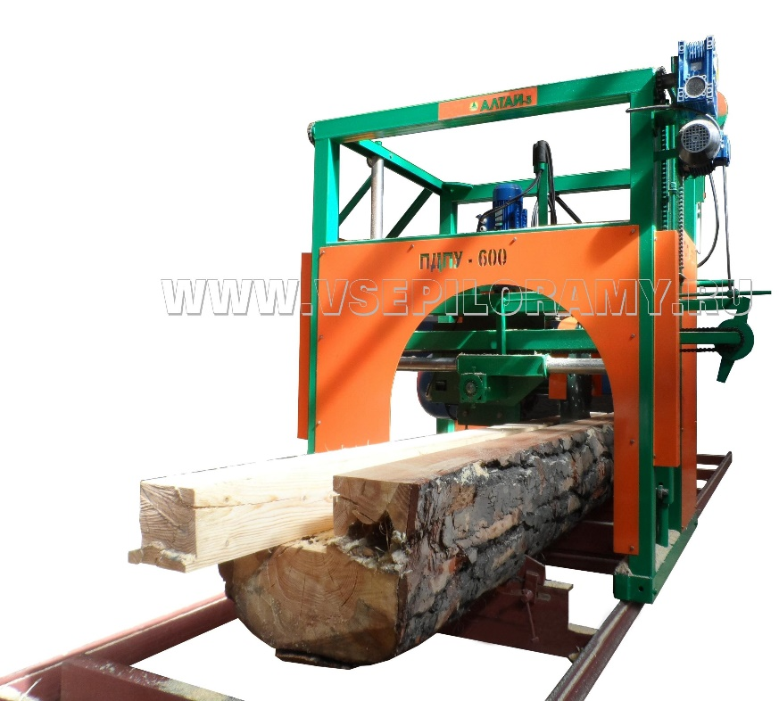
Проблема
Недостатки современных деревообрабатывающих станков:
■Наличие одного мотора
■Наличие одного пильного диска
■Отсутствие датчиков
безопасности
■Возможность ошибки оператора
при нажатии кнопок
( Человеческий фактор)
■Потребность применения
физической силы
ПДПУ 600

Slide 4
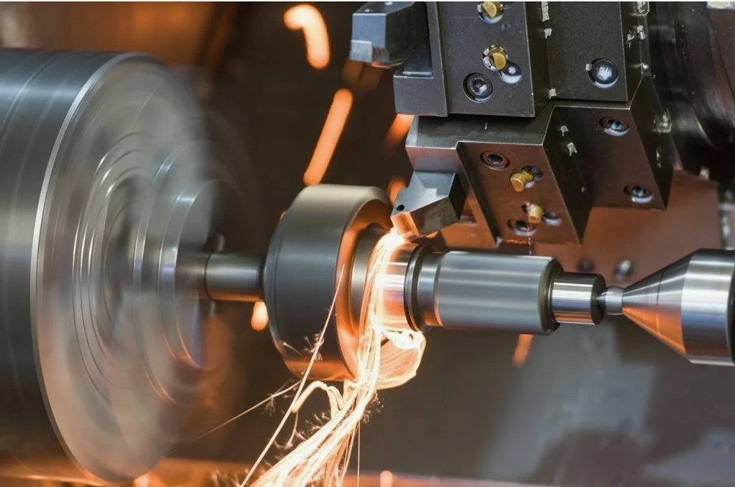
Целевая аудитория
◆Промышленные организации.
◆Юридические и физические лица.
◆Компании, занимающиеся деревообработкой
3

Slide 5

Решение
Сборка блока управления
и разработка программного обеспечения.
1
Внедрение и установка программы в универсальный блок управления.
2
3
4
Запуск универсального блока управления.
Установка датчиков безопасности.
Автоматизируем существующие станки, тем самым снижая количество брака на производстве.

Slide 6


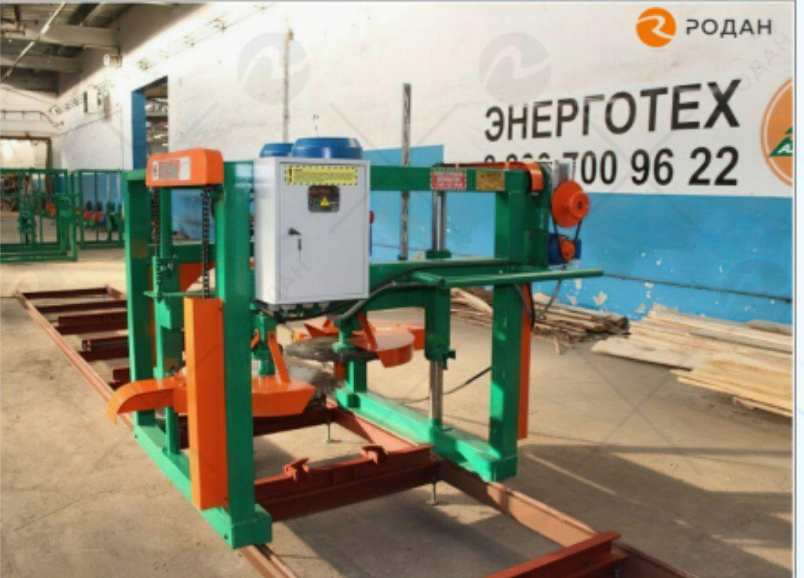

Конкуренты / Партнёры
◆ Прямые конкуренты отсутствуют.
◆Нашими партнерами могут являться:
●производители механических станков;
●компании, занимающиеся деревообработкой.
●организации, занимающиеся продажей таких станков.
◆Есть уникальные преимущества и заметный потенциал коммерциализации в Российской Федерации.

Slide 7
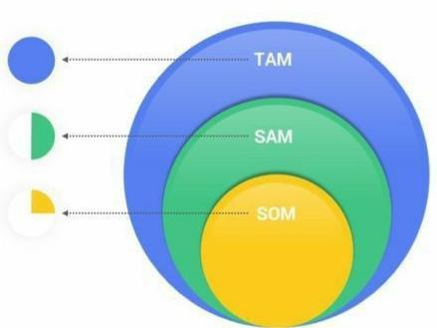
Рынок
Блока управления = 52000 р
52 000 000 000 руб
52 000 000 000 руб
20 800 000 000 руб.
Прибыль составит 20800 р. - прибыль за один комплект БЛОКА УПРАВЛЕНИЯ
общая прибыль равна около
20 800 000 000 руб. в год.

Slide 8
(52 000 000 000 - 31200 000 000)/31200000000 *100=66%
Монетизация
Рентабельность проекта - 66 %
По результатам маркетингового анализа прогнозируется, что проект займет долю рынка в размере 6 % в течение первого года реализации проекта.
Способы привлечения клиентов:
• Сайт
•Реклама
•Социальные сети
•Сотрудничество с организациями
•Сотрудничество с производителями

Slide 9











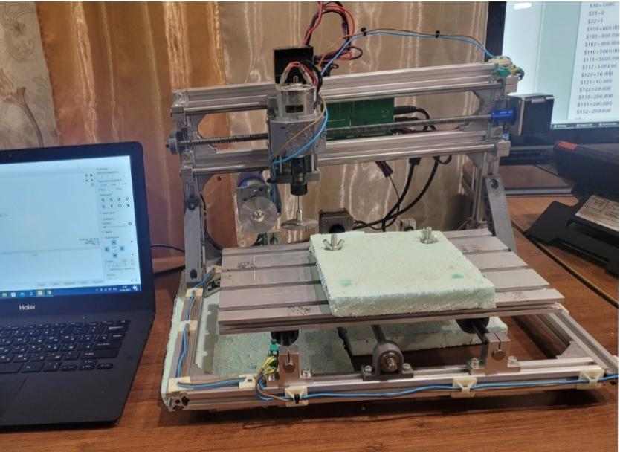
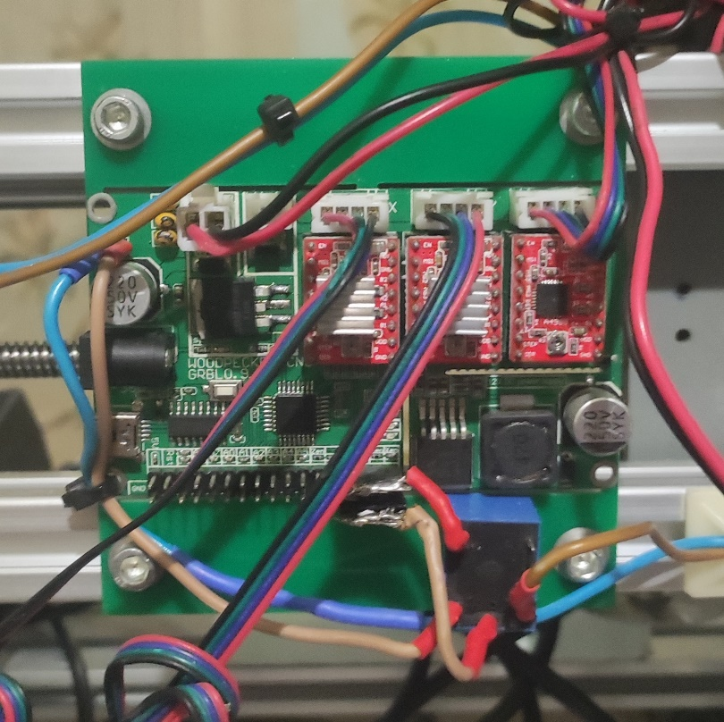

































Текущие результаты
Выставочный образец ПДПУ 600 (Пилорама дисковая поворотная угловая).
Универсальный блок управления – это блок, который возможно программировать для решения тех или иных технологических задач предприятий.
ВСЕРОССИЙСКИЙ ФОРУМ
СТАРТАП-СТУДИЙ

Slide 10
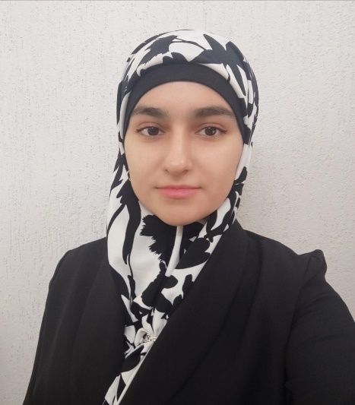
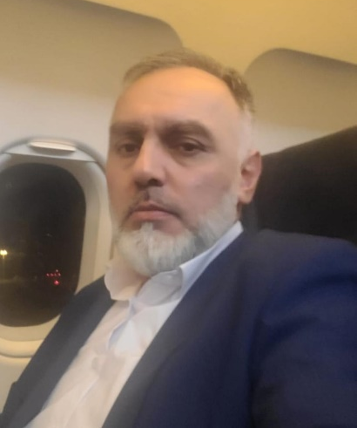
Команда
Идиев Саидвали Нуралиев – директор
и учредитель
ООО « Пардохт».
Идиева Хамида Саидвалиевна-
студентка 1 курса.
Лидер команды.
Роль- CEO, Продажи.
Роль- CTO, CMO, продакт, маркетинг.
Стаж работы в деревообрабатывающей промышленности более 20 лет.

Slide 11
Планы развития
1.Разработка MVP проекта
2.Проведение решенческих интервью с потенциальными потребителями продуктов и услуг проекта и потенциальными партнерами. Реализация первых продаж во время решенческих интервью.
3.Доработка MVP по результатам решенческих интервью.
4.Тестирование каналов продаж и выбор приоритетных каналов продвижения.
5.Построение и непрерывное совершенствование воронки продаж.
6.Продвижение по выбранным каналам продаж и масштабирование проекта на федеральном уровне.

Slide 12
Спасибо
за
внимание!
КОНТАКТЫ
Телефон: +79953328636 / +790424188
Email: idkh1247@gmail.com / sidiev@pardokht.ru

